Slide 1
Lập trình di động 2
Đề tài : Quản lý vận chuyển
Nhóm 21
Phạm Cao Cường : 17211TT3628
Ngô Hiếu : 16211TT0455

Slide 2
I. Giới thiệu ứng dụng đồ án
Tên ứng dụng : Quản lý vận chuyển.
Hệ điều hành có thể sử dụng : Android 4.0 trở lên.
Chức năng : Quản lý vận chuyển , xem vật tư và các công trình , thêm phiếu vận chuyển

Slide 3
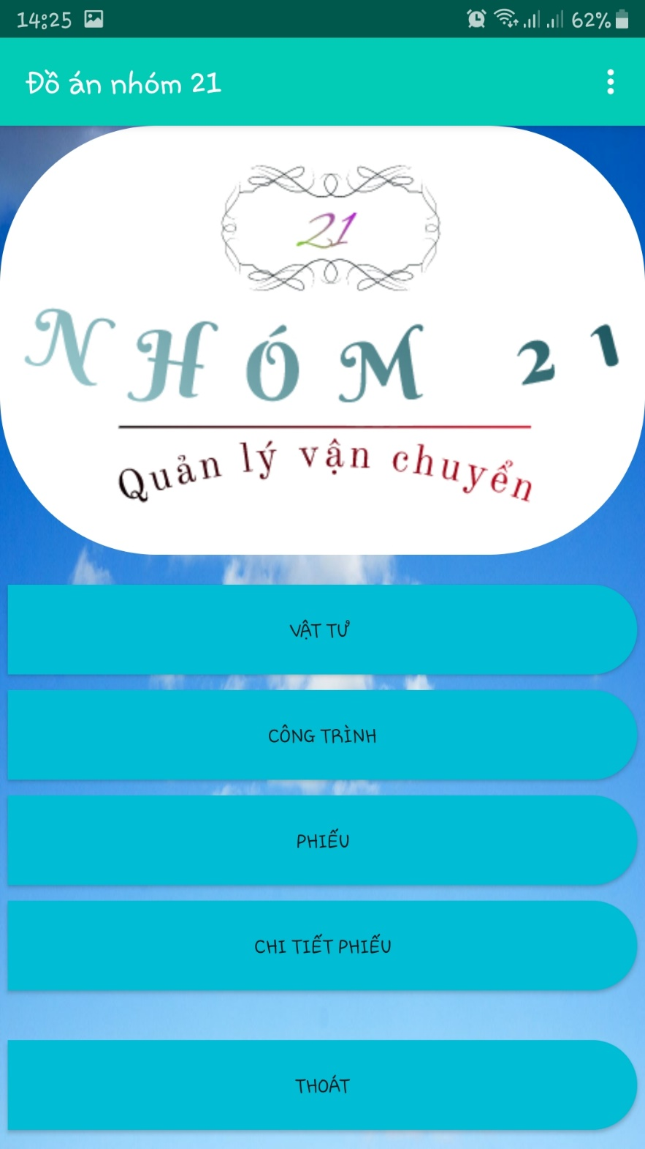
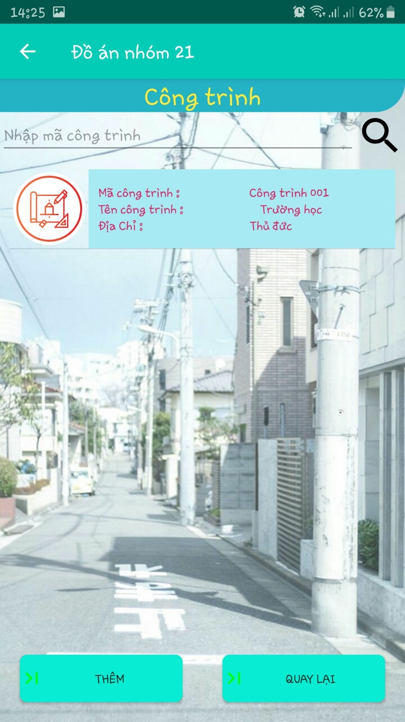
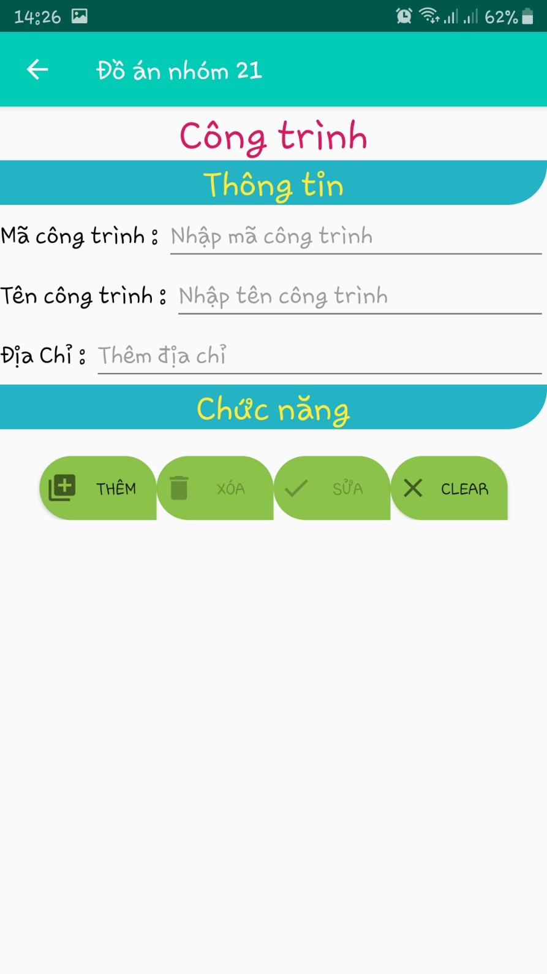
II.Thiết kế đồ án
1. Form Công trình

Slide 4
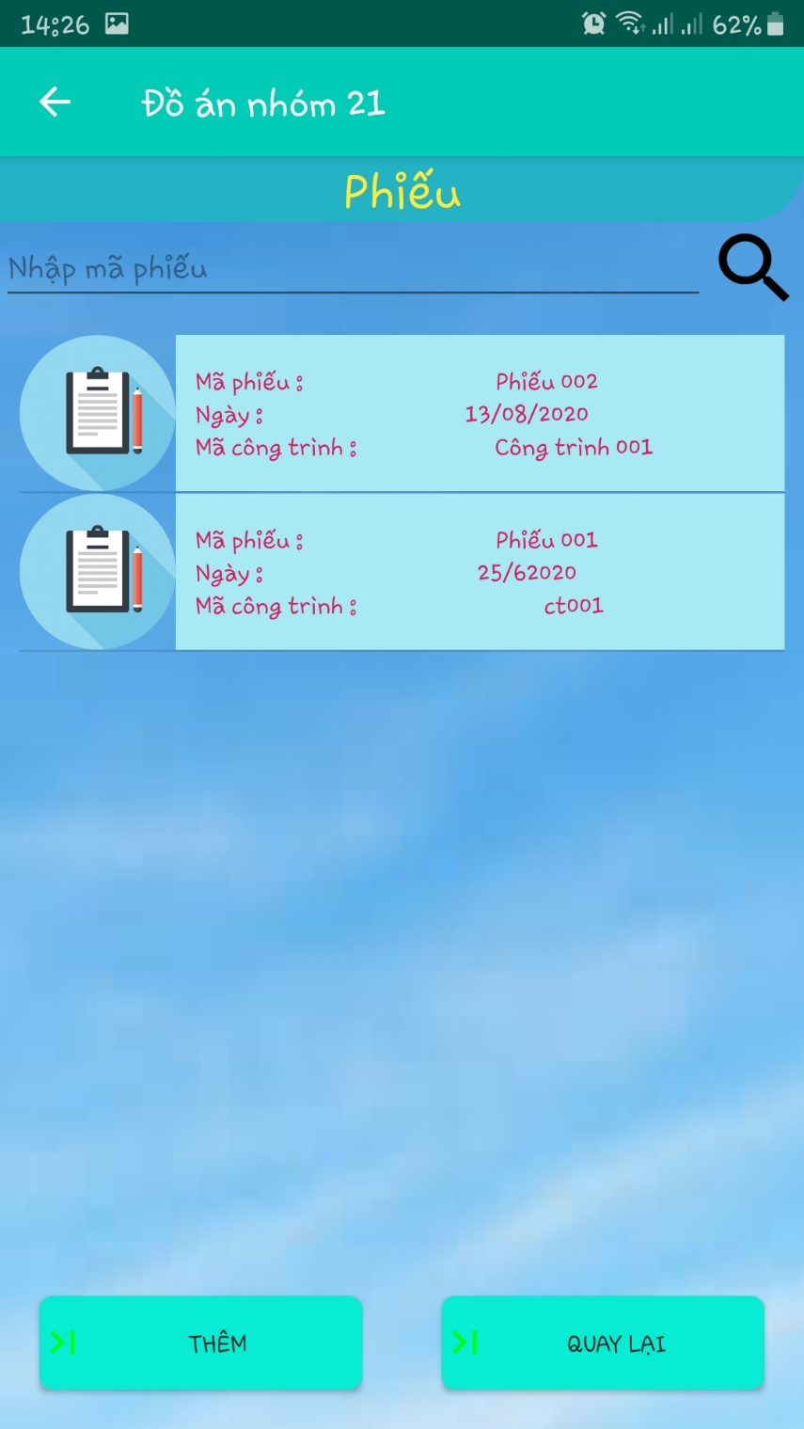
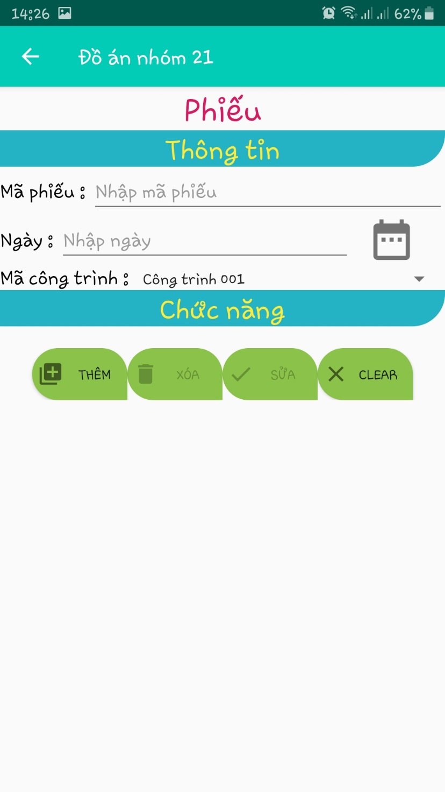
2. Form Phiếu

Slide 5
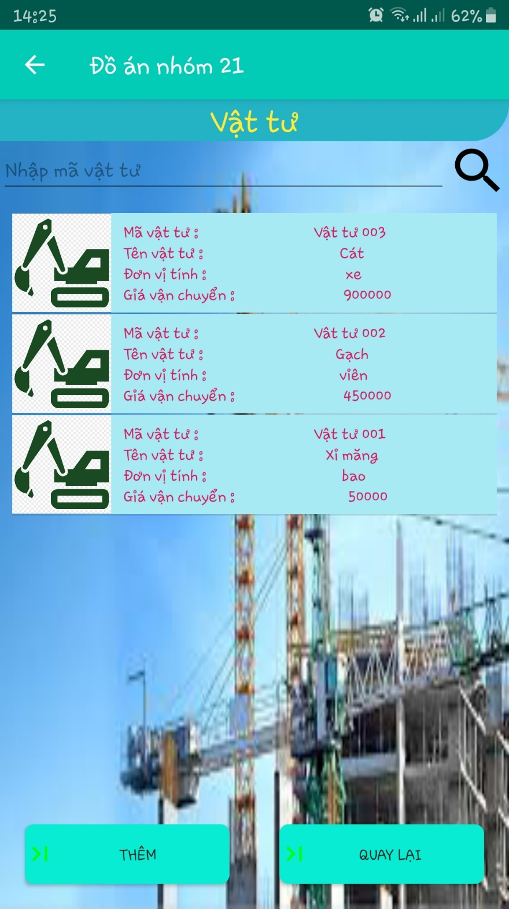
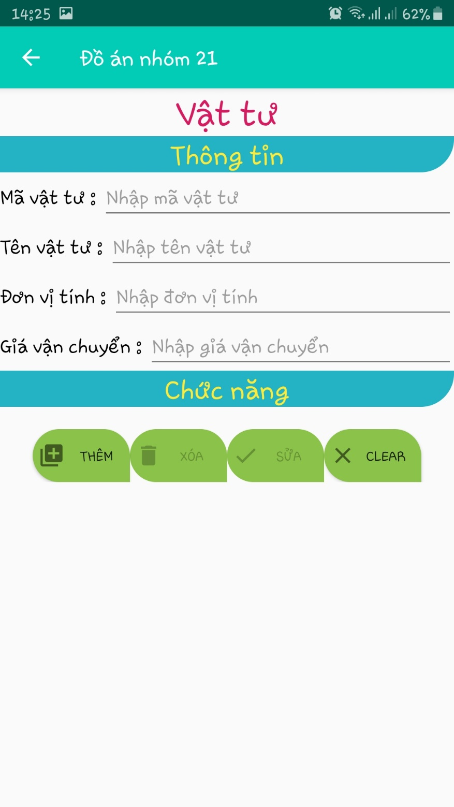
3. Form Vật tư

Slide 6
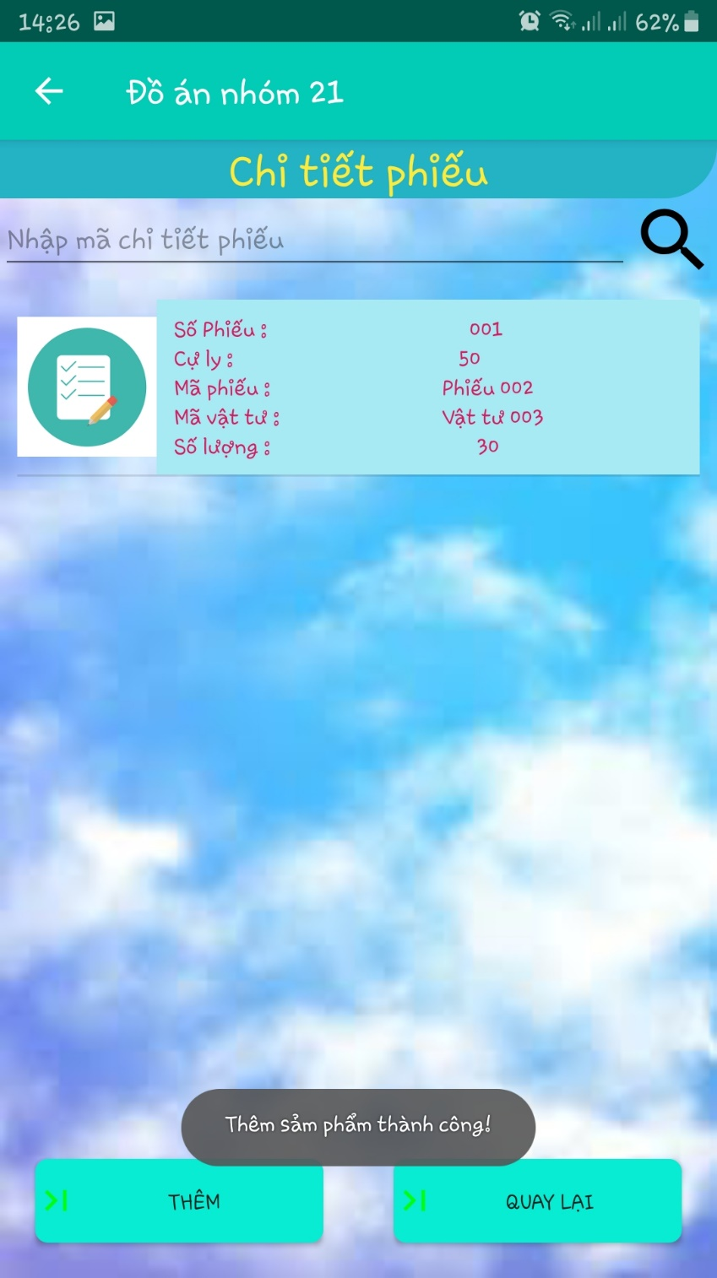
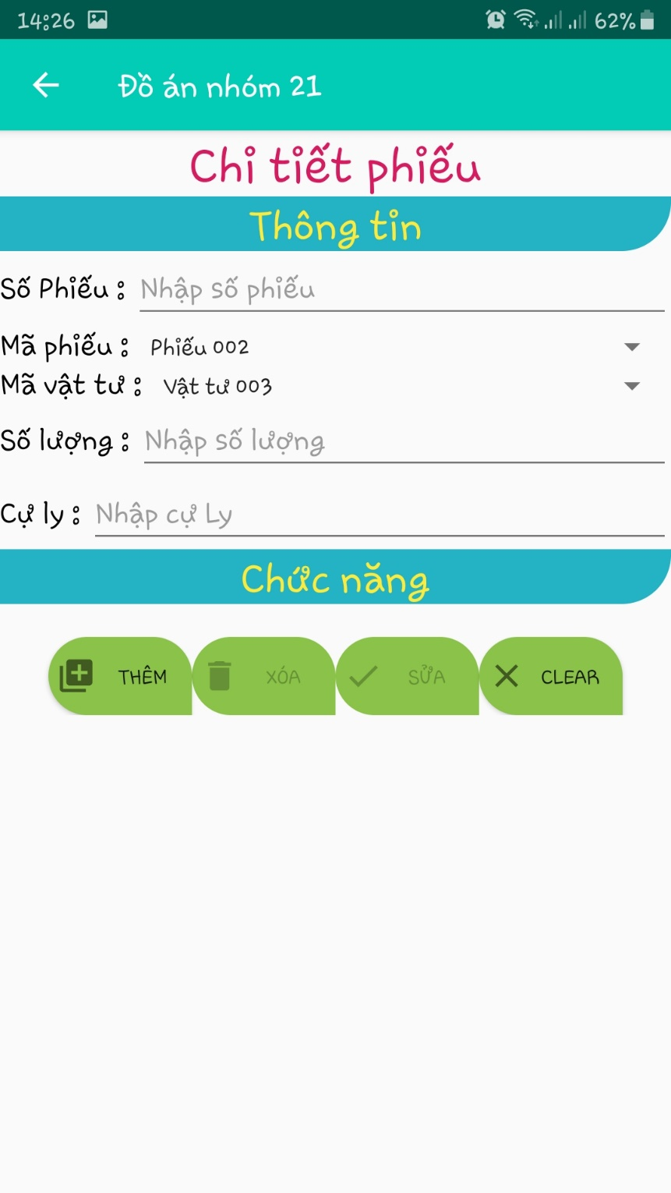
4. Form Chi tiết phiếu

Slide 7
THE END

